Slide 1
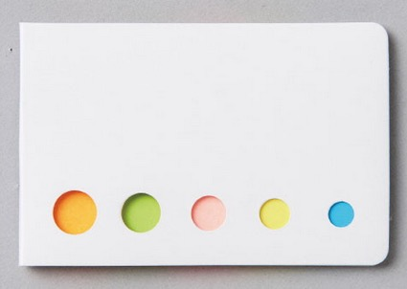
【提案書】
カバー付フセンメモ
特徴
オフィス内のちょっとした業務連絡から、ご家庭のキッチン等で使用するメモまで、幅広く利用できるフセンを可愛らしいカバー付きでご用意いたしました。販促グッズ等におすすめです。
納期
納期スペース
仕様
素 材：カバー：コート紙、フセン：上質紙
サイズ：82×4×55mm（包装形態：透明袋）
重 量：約12g
お見積
お見積りスペース

